Slide 1
令和3年12月 日（ ）
社員説明会

Slide 2
今日お伝えする内容
目的
新しい給与体系について
変更部分
共通する手当の説明
職務手当の一例

Slide 3
目的
１．会社の仕事の棚卸をし、役割分担を明確にしたうえで、各支店との連携強化
を図り、業務の効率を図り、生産性を向上させる
２．あらゆる諸経費を削減することと共に、 ○○の仕事を増やすことを目的とし、事業規模の拡大を目指す
３．現行賃金システムの構造的な課題を解決するために
新給与システムを導入し、企業の持続性を担保できるよう（存続と発展）に 改善すると共に、社員のやる気を喚起する

Slide 4
新しい給与体系について

Slide 5
新しい給与体系について
●今までの等級号俸制を廃止し、新しい給与体系を設定する
●新賃金体系で不利益変更にならないように、今までの給与体系の月額金額等を
下回らないように設計しスタートする
●新しく各種手当を設定する
●部署によっては裁量労働制とフレックス勤務を導入する

Slide 6
給与設計 基本コンセプト
月額
月額
諸手当
インセンティブ手当
基本給
職務手当
仕事給
中身の
組替
資格手当
経験給
年齢給
基礎給
仕事の棚卸を行い、基本給の中に含まれている仕事部分を抜き出します

Slide 7
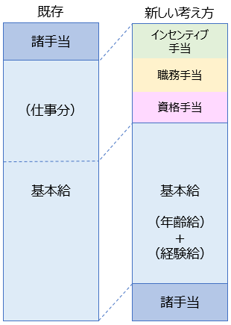
給与設計の概念について
我が社のベーシックインカム
役職・正社員・パート社員で
基礎給のテーブルが異なることはありません。
（テーブルという概念がありません。）
全員同じ基礎給の設定した基準（金額）で
給与額が算定されます。
年齢給と経験給の形の組み合わせが違うだけです。
基礎給

Slide 8
１、年齢給37才まで定期昇給。最大100,000円 ２、経験給は10年分の昇給。 最大 20,000円
給与設計の概念について
６０代
５０代
仕事給
４０代
仕事給
３０代
仕事給
２０代
仕事給
仕事給
基礎給
（経験給）
＋
（年齢給）
基礎給
（経験給）
＋
（年齢給）
基礎給
（経験給）
＋
（年齢給）
基礎給
（経験給）
＋
（年齢給）
基礎給
（経験給）
＋
（年齢給）

Slide 9
給与設計の概念について
賞与の支給額は経営者が決定
夏
＋
冬
＋
決算賞与
仕事給賞与
成果に対する賞与
やる気・期待
基礎給賞与
（基礎給）
×
（２か月）
固定賞与
生活に対する
安心・安全
（必ず支払わなければ
ならない賞与）

Slide 10
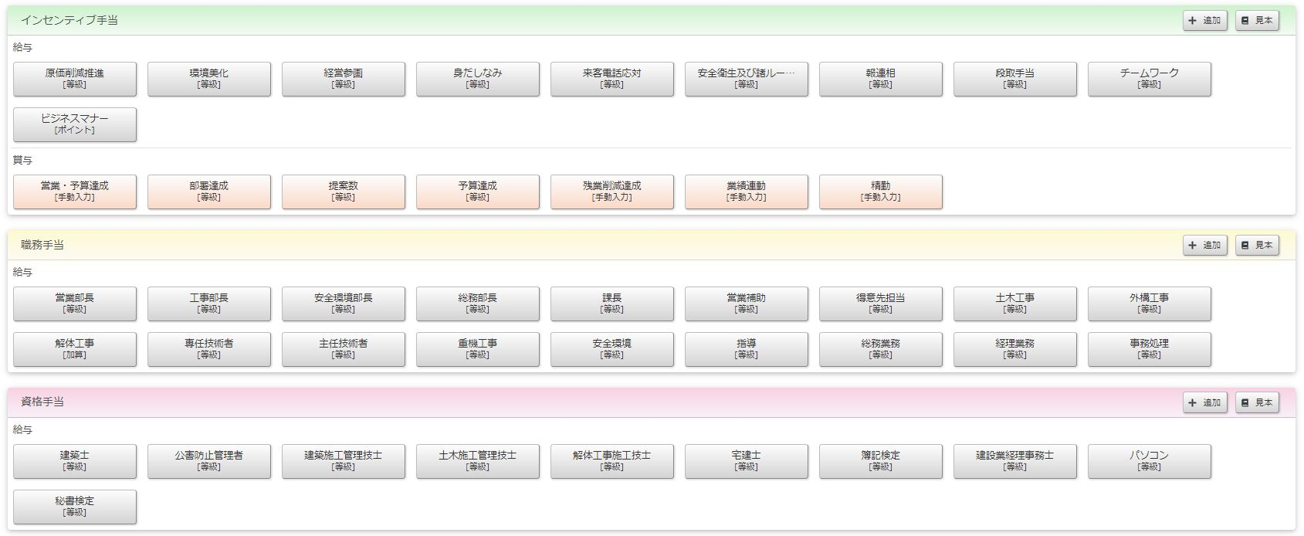
給与設計 基本コンセプト
『して欲しいコト』
●明確化する効果
経営者と従業員の双方で
認識の違いを小さくする
『期待している役割』
『保有して欲しい資格・スキル』
生産性が高まる手当や期待する手当や実際行っている手当を明確化
Notes:
手当は画像を差し替えてください。

Slide 11
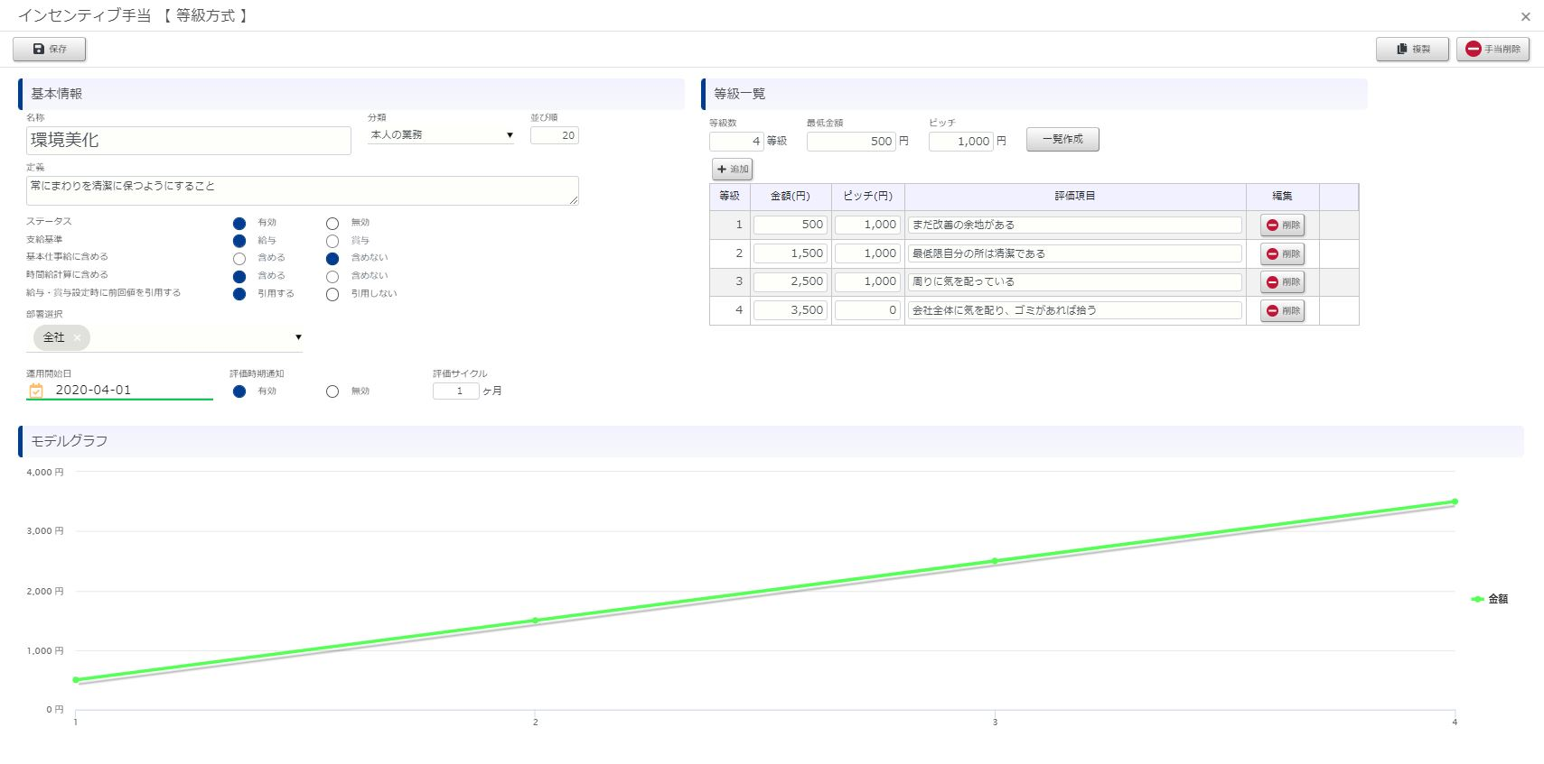
給与設計 基本コンセプト
目標の
見える化
人事評価 ❌
業務（手当）評価 ⭕️
Notes:
手当は画像を差し替えてください。

Slide 12
変更する部分

Slide 13
変更する部分
手当名 | 変更前 | 変更後
住宅手当 | 正社員16,000円/月 | ・家を建てた、マンションを買った際に 一時金として支給 ・下宿手当（通勤圏外のため市内に居住・ 独身者のみ支給）
扶養手当 | 家族手当…配偶者手当11,000円/月 扶養手当（実子・満18才以下） | ・扶養控除配偶者手当…16,000円/月 ※健康保険の被扶養配偶者 ・養育手当…7,000円/月 ※満18歳以下 ・教育手当…13,000円/月 ※健康保険の被保険者で、大学・専門学校・専修学校に 通学する子供対象・1人4年間限度
携帯電話手当 | 申請書を提出 3,000円/月 | 申請書を提出 3,000円/月

Slide 14
共通する手当

Slide 15
共通する部分
手当項目 | 支給 | 手当名 | 内容
年齢給 | 給与 | 年齢給 | 昇給日における満年齢に応じて支給
経験給 | 給与 | 経験給 | 経験に応じて支給
手当項目 | 支給 | 手当名 | 内容
資格手当 | 給与 | 特殊技能手当 | 中継車を1回運転するごとに1,000円支給する。
資格手当 | 給与 | 社会保険労務士 | 社会保険労務士の資格を有する
手当項目 | 支給 | 手当名 | 内容
職務手当 | 給与 | 本部長 | 本部長になるには、社長が認めた者がなる。本部ごとの全てに関する権限を有する。 部長の査定を行う。
職務手当 | 給与 | 部長 | 本部長の補佐・サポートを行う。部長になるには、本部長の推薦を社長に提出し、 社長が認めた者がなる。営業から制作への許可・内部発注か外部発注に関する権限を有する。部下の査定を行う。
職務手当 | 給与 | 副部長 | 部長の補佐・サポートを行う。副部長になるには、部長の推薦を社長に提出し、 社長が認めた者がなる。
職務手当 | 給与 | 主任 | 副部長の補佐・サポートを行う。主任になるには、副部長の推薦を社長に提出し、 社長が認めた者がなる。
職務手当 | 給与 | 異動手当 | 異動した者に支給する手当。3年をめどに段階的に減額する。
Notes:
該当する手当を記載してください

Slide 16
共通する部分
手当項目 | 支給
インセンティブ手当 | 給与 | 危険手当 | 航空機撮影、水中撮影、雪山遭難取材等危険を伴う業務に対して支給する。 危険①（航空機・水中：2,400円/日）危険②（高所・被災地等：1,040円/日）
インセンティブ手当 | 給与 | 資格取得 支援 | 仕事の業務に関するキャリアアップのための資格取得を支援する目的で設定（会社が認めるものに限定）。 受験料の半額を負担。（上限1万円まで）更新料についても年1回支給する。 任意研修にも積極的に参加、前向きに研究、勉強している。 セミナーの報告書・受講証明書を都度提出することが必要。
インセンティブ手当 | 給与 | 年末年始 | 12/31～1/3までに出勤した者に支給する。
インセンティブ手当 | 給与 | 期日厳守 | 提出物の期日厳守。
インセンティブ手当 | 給与 | 改善提案 | 仕事の改善提案を行う者に対して支給する。担当業務に関する異常やミスを見つけることができる。 担当業務について、創意工夫を凝らし改善策を立案できる。 ミスやクレームなどの再発防止など具体的な改善案を立案できる。 自らの発想、アイデアを活かした提案ができる。 経費削減の提案する。
インセンティブ手当 | 給与 | マナー | （事業所内・部長以上は除く）明るく・いつも・先に・続けて挨拶・笑顔を行う。 自分宛以外の電話応対を積極的に行う。お客様への応対を積極的に声を掛ける。 お客様を待たせないように配慮することができる。 時間厳守・公私混同なし・法令や慣行を遵守し規律ある行動をする。
インセンティブ手当 | 給与 | 携帯電話 | 申請書を提出した者に3,000円/月支給する。
Notes:
該当する手当を記載してください

Slide 17
共通する部分
手当項目 | 支給 | 手当名 | 内容
生活給 | 給与 | 課税交通費 | 課税交通費の金額を設定。
生活給 | 給与 | 下宿手当 | 通勤圏外のため市内に住んでいる人・独身者に支給する
生活給 | 給与 | 養育手当 | 満18才以下の子を扶養している場合に支給する
生活給 | 給与 | 扶養配偶者 | 健康保険の被扶養配偶者がいる場合に支給する
生活給 | 給与 | 教育手当 | 健康保険の被保険者で、大学・専門学校・専修学校に通学する子供が対象。 1人につき4年間限度
手当項目 | 支給 | 手当名 | 内容
インセンティブ手当 | 賞与 | 業績連動 | 会社の業績に連動して支給する賞与金額。
インセンティブ手当 | 賞与 | 個人目標 | 個人目標の達成に対する評価
インセンティブ手当 | 賞与 | ミッション達成 | ミッションを達成した度合い
Notes:
該当する手当を記載してください

Slide 18
職務手当の一例

Slide 19
職務手当の一例・●●手当
等級 | 金額（円） | 評価項目
1 | 3,000 | 打合せ・台本が指示があれば書いている
2 | 5,000 | 打合せ・台本が一人で書いている
3 | 5,000 | 自己のスケジュール管理をしている
4 | 3,000 | 指導しながら企画している
5 | 5,000 | 企画ができるがたまに期待を下回ることがある
6 | 10,000 | 期待通りに一人で企画している
7 | 15,000 | 期待以上の企画をしている
8 | 3,000 | 指導しながら演出している
9 | 5,000 | 演出ができるがたまに期待を下回ることがある
10 | 10,000 | 期待通りに一人で演出している
11 | 15,000 | 期待以上の演出をしている
12 | 3,000 | 指導しながら編集している
13 | 5,000 | 編集ができるがたまに期待を下回ることがある
14 | 10,000 | 期待通りに一人で編集している
15 | 15,000 | 期待以上の編集をしている
Notes:
該当する手当を記載してください

Slide 20
職務手当の一例・●●手当
等級 | 金額（円） | 評価項目
16 | 3,000 | 指導しながらCMPVの企画が制作をしている
17 | 5,000 | CMPVの企画が制作ができるがたまに期待を下回ることがある
18 | 10,000 | 期待通りに一人でCMPVの企画が制作をしている
19 | 15,000 | 期待以上のCMPVの企画が制作をしている
20 | 7,000 | Adobeプレミアで編集をしている
21 | 5,000 | Illustrator Photoshopをしている
22 | 5,000 | 生放送のディレクターをしている
23 | 3,000 | 指導しながら30分以上の特番を担当をしている
24 | 5,000 | 30分以上の特番を担当できるがたまに期待を下回ることがある
25 | 10,000 | 期待通りに一人で30分以上の特番を担当をしている
26 | 15,000 | 期待以上の30分以上の特番を担当をしている
27 | 15,000 | 外部からご指名を受ける
28 | 10,000 | 指導をしている
29 | 15,000 | プロデユーサーが任せられる
Notes:
該当する手当を記載してください

Slide 21
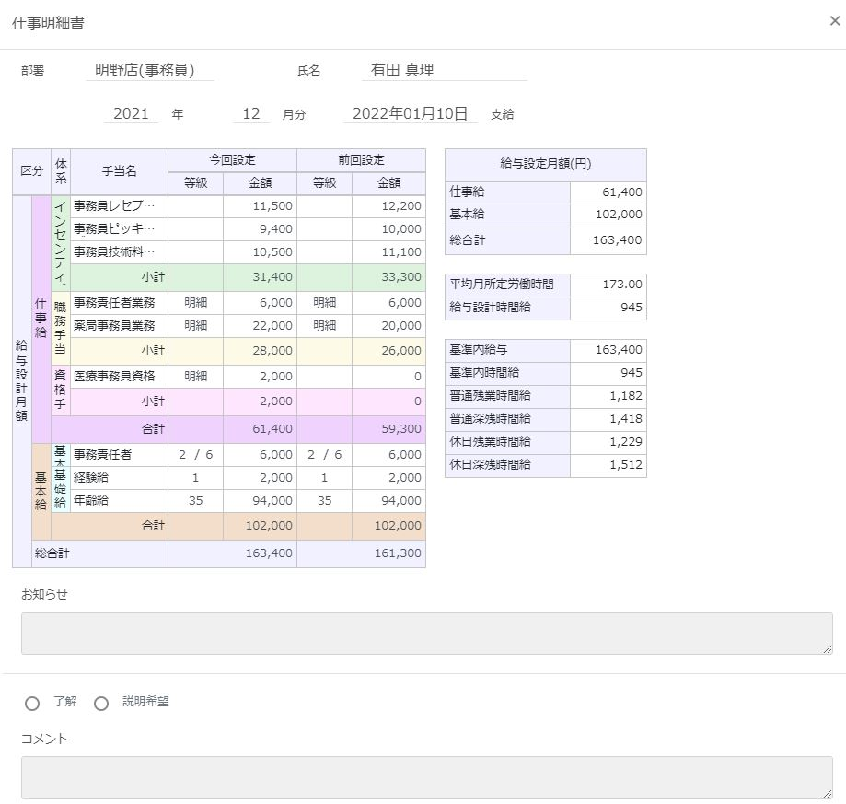
仕事明細書
部署名
名 前
手当を設定した明細書
（経営者の期待を表明したもの）
評価者と社員の双方が
遠隔にいながら
仕事明細書によって
仕事の評価を確認できます。
評価者からのコメント
社員からの返信

Slide 22
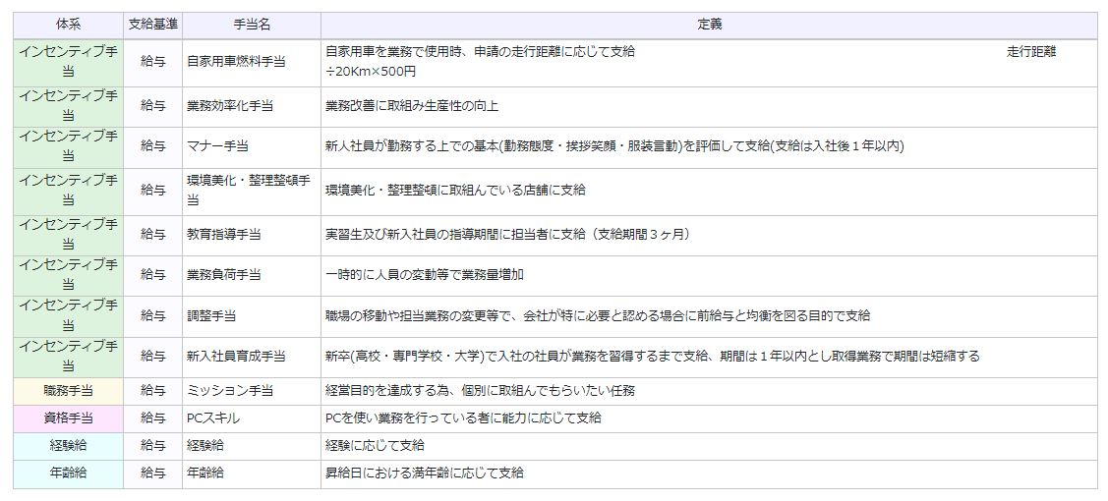
手当一覧表
ご自身の仕事明細書に
設定できる手当一覧になります。

Slide 23
今後の流れ
説明会の開催
（今回参加できない人は
必ずビデオを視聴して頂くこと）
個別説明会の開催
（説明会開催後随時）

